Slide 1
Proyecto de vida

Slide 2

Proyecto o plan de vida
Un plan de vida es una enumeración de objetivos que una persona se propone a lo largo de su vida en el ámbito personal, profesional, espiritual y económico.
Es esencial ser libre para poder tomar decisiones y para poder plantear el propio rumbo de la vida.

Slide 3

el futuro se construye día a día
El plan de vida se asocia a la realización personal ya que hace definir conscientemente las opciones que se tiene para conducir su vida y alcanzar las metas que se propone.
Un plan o proyecto de vida le da un por qué y un para qué a la existencia humana y con eso le otorga un sentido del presente pero sin perder de vista el futuro.

Slide 4

Fortalezas y debilidades
En un plan de vida se encuentran fortalezas y debilidades
Fortalezas.- son actitudes positivas y valores que nos favorecen en nuestro objetivo, como el amor, la amistad, el respeto, la responsabilidad, optimismo, disciplina .
Debilidades.- son actitudes negativas o antivalores como la irresponsabilidad, la indecisión, la indisciplina, pesimismo, etc.

Slide 5
La formación que se recibe en el ambiente familiar, social y cultural influye al individuo en su plan o proyecto de vida.
Siendo seres sociales el hombre plantea su vida de acuerdo a su social, ya que sus expectativas sus juicios entre bueno y malo, aceptado y rechazado son impuestas desde su contexto social, por lo mismo el plan de vida es personal y será muy distinto según la cultura del individuo.
El plan de vida considera los deseos de nivel afectivo, social, familiar y laboral . Para lograr la realización personal el crecimiento y desarrollo debe ser de forma integral, o sea en todas las esferas del individuo.
El individuo que actúe en su plan de vida, logrando sus metas y evaluando periódicamente sus resultados, será el individuo que se acerque o logre con mayor probabilidad su autorealización.

Slide 6
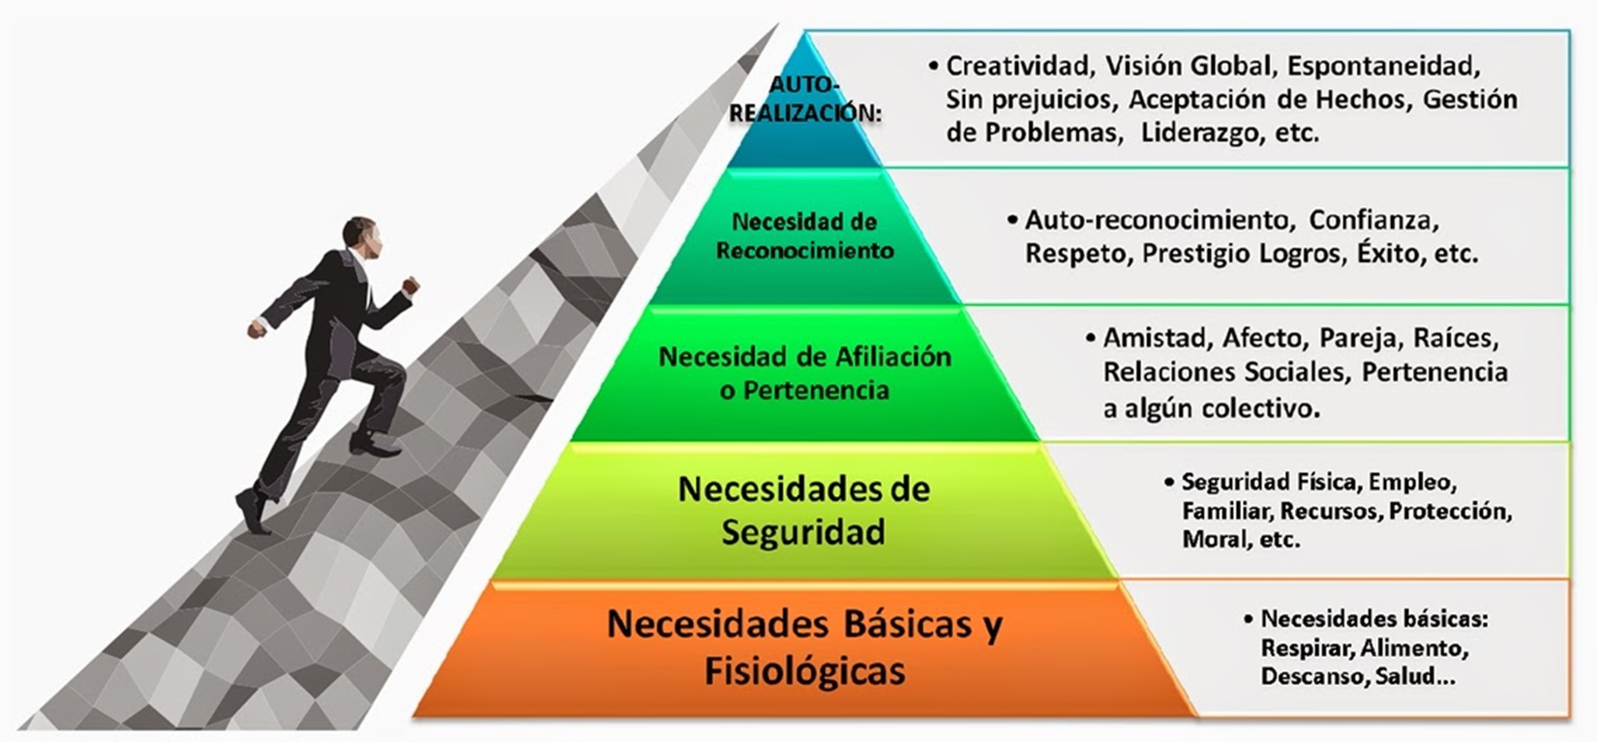
Pirámide de Maslow

